Slide 1


Análisis de la relación entre los biomarcadores asociados al estrés y variables sociodemográficas para analizar las diferencias entre grupos étnicos
Jone Renteria Aguirregabiria
Máster en Bioinformática y Bioestadística
Análisis de datos y técnicas de clustering
Enero 2021
Dr. Daniel Fernández Martínez
Dr. Marc Maceira Duch

Slide 2
Índice
Introducción
Preguntas de investigación
Objetivos
Metodología
Biomarcador I: oxitocina
Biomarcador II: cortisol
Conclusiones
Líneas futuras
Bibliografía

Slide 3
Introducción
El estrés afecta de manera negativa en la vida cotidiana de las personas.
Cuanto mayor capacidad de generar vínculos sociales, más tolerante a situaciones de estrés.
Se necesita combinar dos biomarcadores para entender su influencia en una persona: cortisol y oxitocina.
El estrés podría tener una influencia diferente en las personas según su etnia.
Estudio piloto comenzado en la Universidad de Maryland (UMD), por la Dr. Natasha Cabrera, en visitas a hogares de EEUU.

Slide 4

¿Es el efecto de la etnia significativo para medir el estrés?

Slide 5

¿Cuáles son los principales factores que afectan al estrés?

Slide 6
Objetivos
Análisis de los factores que afectan al estrés
Generar un modelo de regresión para cada biomarcador, con factores sociodemográficos, socioeconómicos y variables biológicas como variables predictoras. Utilizar conjuntos de datos de la literatura.
Modificar el protocolo de las visitas a los hogares.
Análisis de la significatividad de la variable etnia
Aplicar el modelo de regresión generado a partir de la literatura sobre el conjunto de datos de la UMD añadiendo la covariable etnia y otras variables que pudieran ser de interés.
Analizar significatividad de la variable predictora etnia.

Slide 7

Metodología
Descriptiva general
Planteamiento de los modelos
Análisis de los residuos y significatividad de las variables
Definición del modelo
Incorporación variable etnia al modelo
Preparación de los datos^{1,2}

Slide 8
Biomarcador I: Oxitocina
Conjunto de datos: 46 observaciones y 6 variables
Conjunto de datos: 84 observaciones y 13 variables
Oxt.post: valor de la oxitocina tras aplicar un estímulo sobre el participante
VARIABLE RESPUESTA
Oxt.pre: valor de la oxitocina antes de aplicar un estímulo sobre el participante
Hr.bas: ritmo cardiaco pre-estímulo
Hr.post: ritmo cardiaco post-estímulo
Age: edad del participante
Stimulus.type: tipo de estímulo aplicado
VARIABLES PREDICTORAS
Numéricas
Categórica

Slide 9
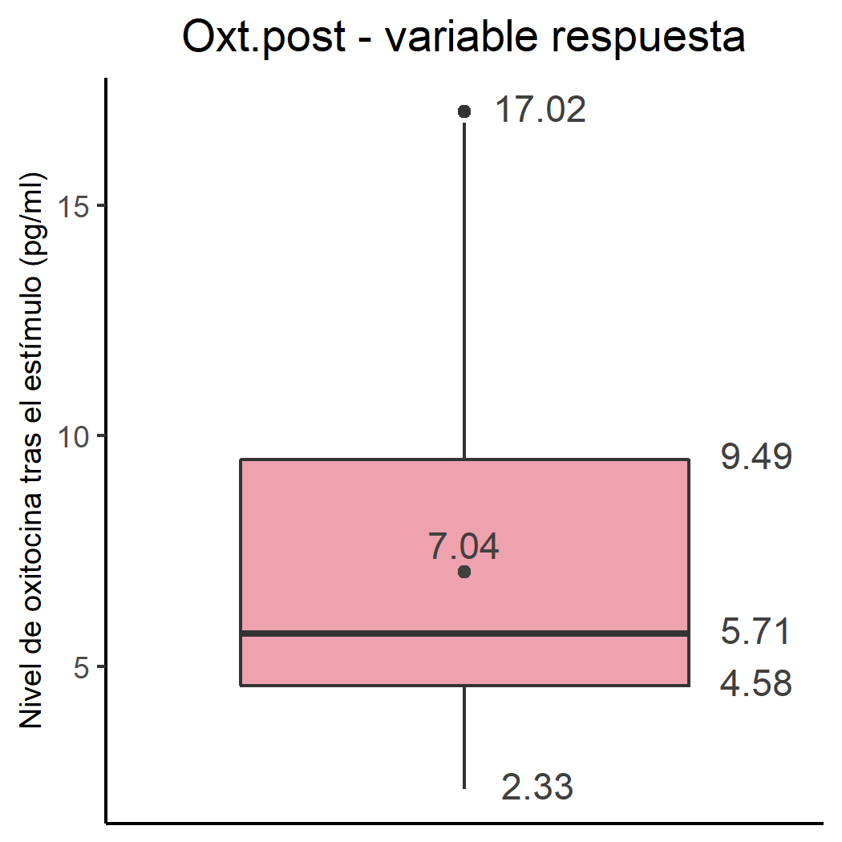
Biomarcador I: Oxitocina
VARIABLE RESPUESTA: oxitocina post-estímulo (oxt.post)
Distribución sesgada
Transformación logarítmica, distribución normal p-valor > 0.05. Se acepta H₀ test Shapiro-Wilk
38% valores NA.

Slide 10
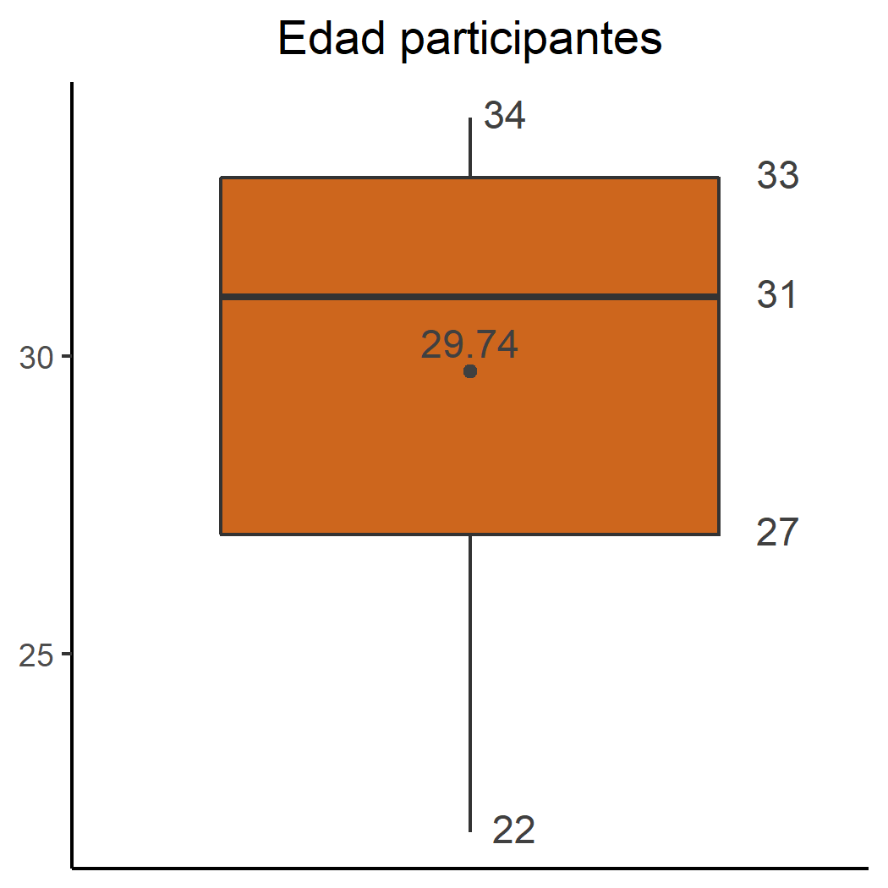
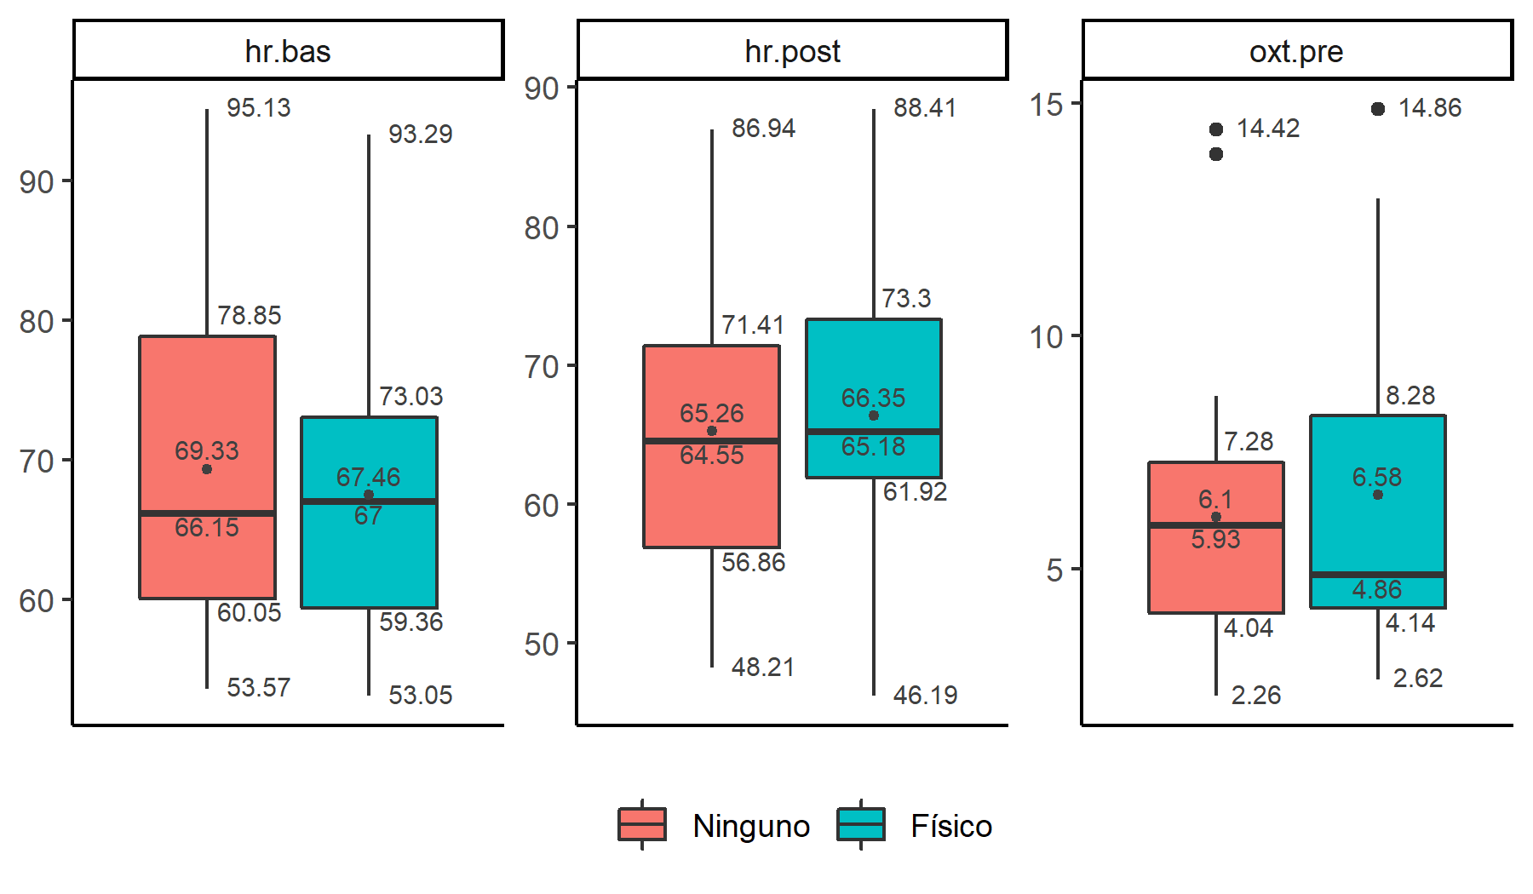
Biomarcador I: Oxitocina
VARIABLES PREDICTORAS NUMÉRICAS
Ritmo cardiaco pre- estímulo
Ritmo cardiaco post- estímulo
Nivel de oxitocina pre-estímulo

Slide 11
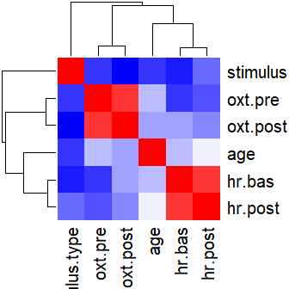
Biomarcador I: Oxitocina
CORRELACIÓN VARIABLES
 | age | stimulus.type | oxt.pre | oxt.post | hr.bas | hr.post
age | 1
stimulus.type | 0 | 1
oxt.pre | 0.296 | 0.025 | 1
oxt.post | 0.217 | -0.146 | 0.885 | 1
hr.bas | 0.311 | -0.084 | 0.019 | 0.217 | 1
hr.post | 0.377 | 0.093 | 0.054 | 0.141 | 0.877 | 1
Coeficiente de correlación elevado en los pares:
Oxitocina post-estímulo (oxt.post) – oxitocina pre-estímulo (oxt.pre): adecuada
Ritmo cardiaco post estímulo (hr.post) – Ritmo cardiaco pre-estímulo (hr.bas): no adecuada

Slide 12
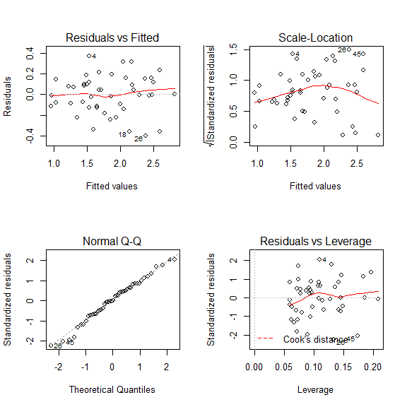
Biomarcador I: Oxitocina
MODELO OXITOCINA
Normalidad
Homocedasticidad
Linealidad
Valores outliers
Shapiro-Wilk test
ncVs test
Breusch-Pagan test
Autocorrelación
Durbin Watson test
Multicolinealidad
No hay evidencia suficiente para rechazar H₀
No hay evidencia suficiente para rechazar H₀
p-valor > 0.05
→
No hay evidencia suficiente para rechazar H₀
p-valor > 0.05
→
p-valor > 0.05
→

Slide 13
Biomarcador I: Oxitocina
MODELO OXITOCINA
$$log(Y)=−1.325−0.607 log(X_{age})−0.168 X_{stimulus.type}+log(X_{oxt.pre})+0.844 log(X_{hr.bas})+ε$$
 | Coeficiente B | Std.Err | t | Sig
Predictores
Constante | -1.32512 | 0.92076 | -1.439 | 0.157696
log(age) | -0.60697 | 0.23595 | -2.572 | 0.013816 *
stimulus.type2 | -0.16758 | 0.05731 | -2.924 | 0.005604 **
log(oxt.pre) | 1.00019 | 0.06243 | 16.022 | < 2e-16 ***
los(hr.bas) | 0.84390 | 0.20285 | 4.160 | 0.000158 ***
Signif. codes: 0 ‘***’ 0.001 ‘**’ 0.01 ‘*’ 0.05 ‘.’ 0.1 ‘ ’ 1
F | 69.56
R² | 0.859
p-valor | < 2.2e-16

Slide 14
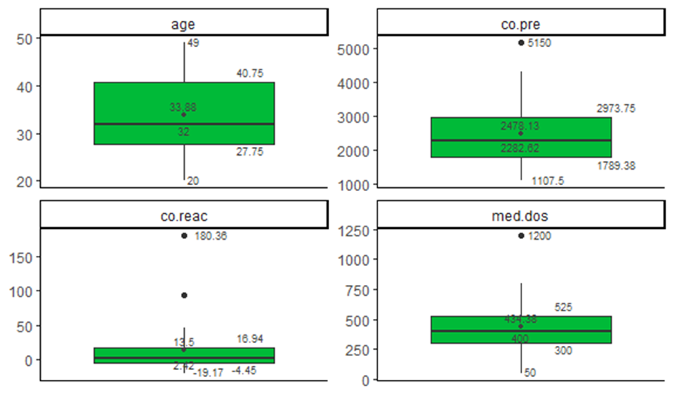
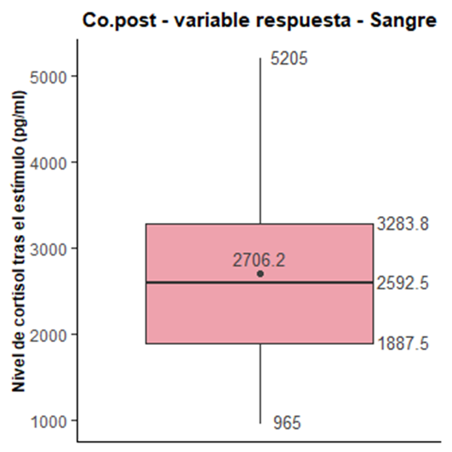
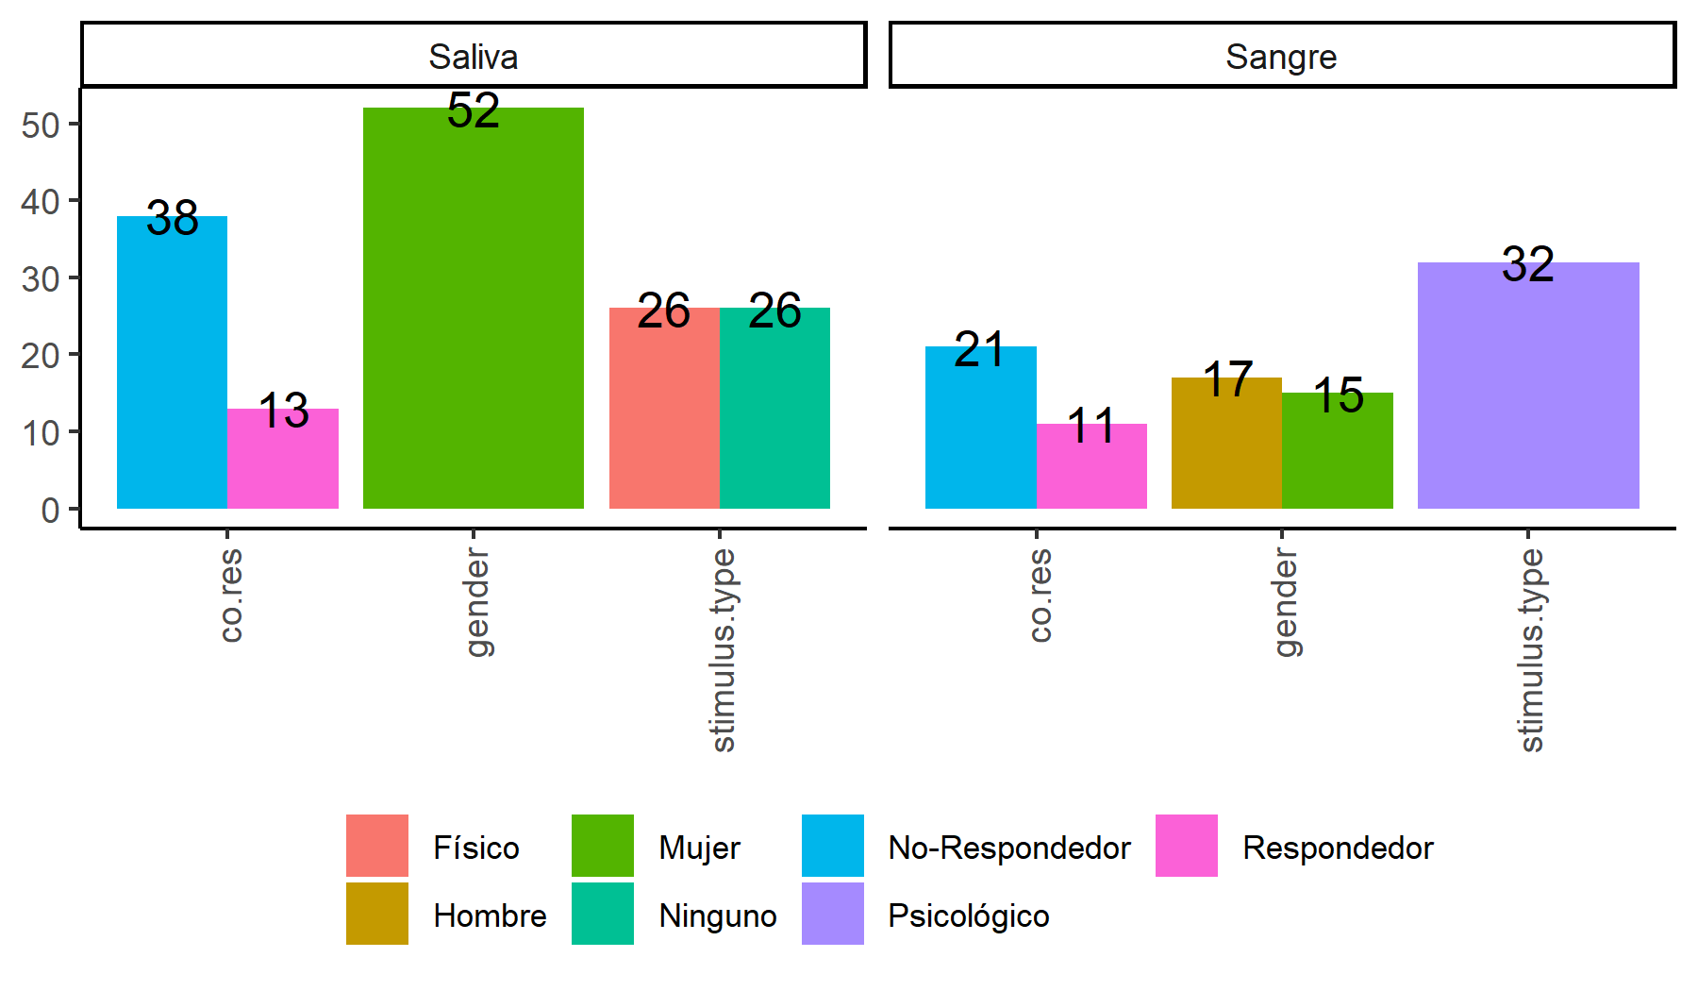
Biomarcador II: Cortisol
Conjunto de datos: 84 observaciones y 15 variables
Cortisol post-estímulo (co.post)
SANGRE
SALIVA
Edad del participante
Nivel de cortisol pre-estímulo
32 obs. y 7 variables
56 obs. y 8 variables
Índice de reacción del cortisol
Dosis de medicamento
VARIABLES PREDICTORAS
VARIABLE RESPUESTA
Co.post: valor del cortisol tras aplicar un estímulo sobre el participante
NUMÉRICAS: age, co.pre,
co.reac, med.dos
CATEGÓRICAS: co.res, gender

Slide 15
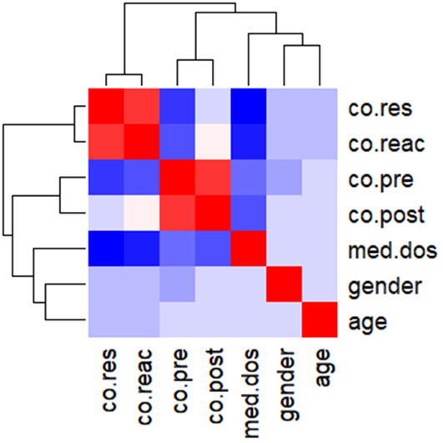
Biomarcador II: Cortisol
CORRELACIÓN VARIABLES
 | age | gender | med.dos | co.pre | co.post | co.reac | co.res
age | 1
gender | 0.19 | 1
med.dos | 0.15 | 0.20 | 1
co.pre | 0.18 | 0.05 | -0.09 | 1
co.post | 0.16 | 0.17 | -0.18 | 0.80 | 1
co.reac | 0.14 | 0.15 | -0.31 | -0.14 | 0.34 | 1
co.res | 0.14 | 0.11 | -0.42 | -0.22 | 0.19 | 0.82 | 1
Coeficiente de correlación elevado en los pares:
Cortisol post-estímulo (co.post) – cortisol pre-estímulo (co.pre): adecuada
Índice de reacción al cortisol (co.reac) – Respondedor o no al cambio del cortisol (co.res): no adecuada

Slide 16
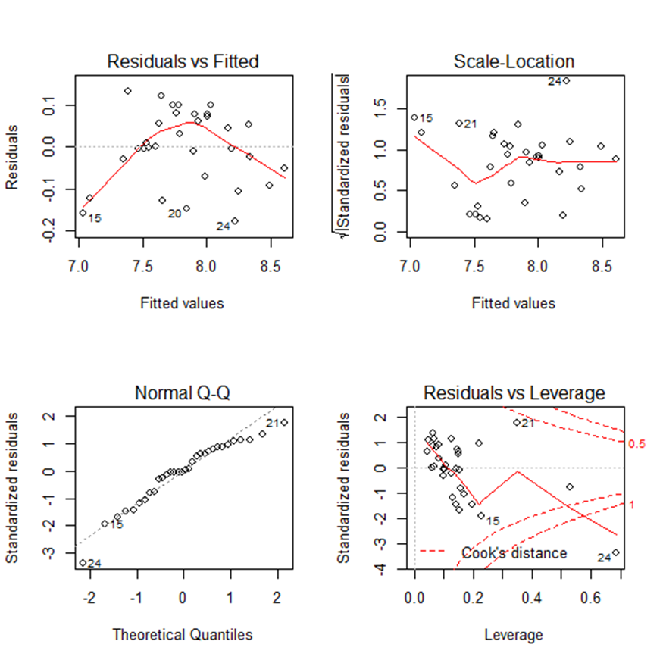
Biomarcador II: Cortisol
MODELO CORTISOL
Normalidad
Homocedasticidad
Linealidad
Valores outliers
Shapiro-Wilk test
ncVs test
Breusch-Pagan test
Autocorrelación
Durbin Watson test
Multicolinealidad
No hay evidencia suficiente para rechazar H₀
No hay evidencia suficiente para rechazar H₀
p-valor > 0.05
→
No hay evidencia suficiente para rechazar H₀
p-valor > 0.05
→
p-valor > 0.05
→

Slide 17
Biomarcador II: Cortisol
MODELO CORTISOL
$$log(Y)=6.745+0.00039 X_{co.pre}+0.00493 X_{age}+0.00539 X_{co.reac}−0.00024 X_{med.dos}+ε$$
 | Coeficiente B | Std.Err | t | Sig
Predictores
Constante | 6.745e+00 | 8.432e-02 | 79.985 | < 2e-16 ***
co.pre | 3.852e-04 | 1.843e-05 | 20.904 | < 2e-16 ***
age | 4.926e-03 | 2.071e-03 | 2.379 | 0.024691 *
co.reac | 5.388e-03 | 4.816e-04 | 11.189 | 1.21e-11 ***
med.dos | -2.408e-04 | 6.244e-05 | -3.857 | 0.000645 ***
Signif. codes: 0 ‘***’ 0.001 ‘**’ 0.01 ‘*’ 0.05 ‘.’ 0.1 ‘ ’ 1
F | 125.5
R² | 0.9414
p-valor | < 2.2e-16

Slide 18
Conclusiones I: análisis de las variables
Variables significativas:
Numéricas: biomarcador previo en cada caso, dosis de la medicación, edad, ritmo cardiaco
Categóricas: estímulo estresante añadido
Cortisol: análisis con más observaciones, tanto en saliva como en sangre.
Tener en cuenta variables observadas, como el rítmo cardiaco que no está en el protocol actual.

Slide 19
Conclusiones II: significatividad de la etnia
Hipótesis de la significatividad de la etnia:
Sig. para modelo OXT = tolerancia ante situaciones de estrés diferente según la etnia (vínculos sociales).
Sig. para modelo CO = respuesta al estrés diferente según etnia.
Conjunto de datos UMD → Afectado por pandemia SARS-CoV-2/COVID-19
Niveles del CO no medidos.
Simulación de la variable etnia – US Census Bureau estado de Maryland

Slide 20
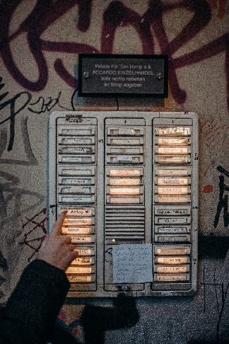

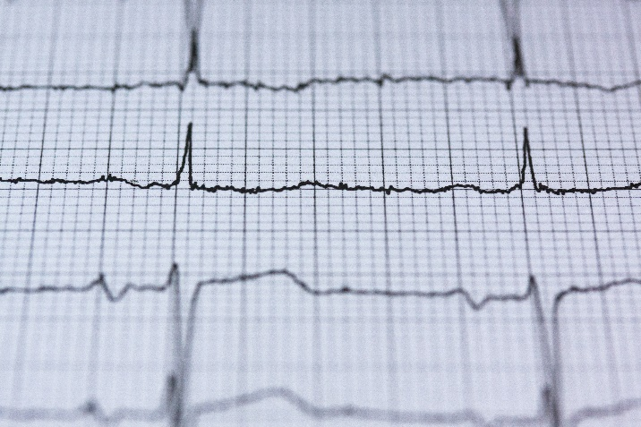



Líneas futuras

Slide 21
Bibliografía
Tas, Cumhur, Elliot C Brown, Gokcer Eskikurt, Sezen Irmak, Orkun Aydın, Aysen Esen-Danaci, y Martin Brüne. 2018. «Cortisol response to stress in schizophrenia: associations with oxytocin, social support and social functioning». Psychiatry research 270: 1047-52
Ooishi, Yuuki, Hideo Mukai, Ken Watanabe, Suguru Kawato, y Makio Kashino. 2017. «Increase in salivary oxytocin and decrease in salivary cortisol after listening to relaxing slow-tempo and exciting fast-tempo music». PloS one 12 (12): e0189075.
Boileau, Kayla, Kheana Barbeau, Rupali Sharma, y Catherine Bielajew. 2019. «Ethnic Differences in Diurnal Cortisol Profiles in Healthy Adults: A Meta-Analysis». British Journal of Health Psychology 24 (4): 806-27. https://doi.org/10.1111/bjhp.12380.
Cabrera, Natasha, Lina Guzman, Kimberly Turner, Jenessa Malin, y P Mae Cooper. 2016. «A national portrait of the health and education of Hispanic boys and young men
Halloran, Michael J. 2019. «African American Health and Posttraumatic Slave Syndrome: A Terror Management Theory Account». Journal of Black Studies 50 (1): 45-65. https://doi.org/10.1177/0021934718803737
Panchang, Sarita, Hilary Dowdy, Rachel Kimbro, y Bridget Gorman. 2016. «Self-Rated Health, Gender, and Acculturative Stress among Immigrants in the U.S.: New Roles for Social Support». International Journal of Intercultural Relations 55 (noviembre): 120-32. https://doi.org/10.1016/j.ijintrel.2016.10.001.

